Slide 2
История праздника
4 ноября (22 октября по старому стилю) 1612 года народное ополчение под руководством Кузьмы Минина и Дмитрия Пожарского штурмовало Китай-город и освободило Москву от польско-литовских захватчиков.
Русские войска прошли в Кремль крестным ходом с Казанской иконой Божией Матери – защитницей Русской земли.
В 1630 году на Красной площади был построен Казанский собор.
В 1649 году царь Алексей Михайлович объявил 4 ноября государственным праздником – Днем Казанской иконы Божией Матери, в память освобождения Москвы от польско-литовских войск.
После Октябрьской революции 1917 года традиция отмечать это торжество прервалась.
В сентябре 2004 года Межрелигиозный совет России предложил учредить 4 ноября праздник – День народного единства. Указ Президента РФ В. Путина № 200-ФЗ от 29 декабря 2004 года внес поправки в статью 1 Федерального закона от 13 марта 1995 года № 32-ФЗ «О днях воинской славы и памятных датах России» и статью 112 Трудового кодекса РФ № 197-ФЗ от 30 декабря 2001 года. 4 ноября – День народного единства стал днем воинской славы и праздничным выходным днем.

Slide 3
Традиции праздника
День народного единства – молодой праздник, который отмечается пышно и торжественно. Его цель – сплотить жителей России независимо от социального положения, национальности или вероисповедания. В этот день граждане страны вспоминают историческое событие, к которому приурочено это торжество, и устраивают массовые мероприятия.
Политические партии проводят митинги и парады. На площадях городов устраиваются ремесленнические ярмарки, развлекательные программы для взрослых и детей, выставки. Во многих городах проводятся благотворительные акции. Участники акций собирают вещи, игрушки, книги, деньги и передают их в детские дома, дома для детей инвалидов и школы-интернаты.
В местах празднования организуются бесплатные пункты раздачи угощений и напитков. Вечером проводятся концерты, на которых выступают звезды эстрады, танцевальные и музыкальные коллективы.

Slide 4
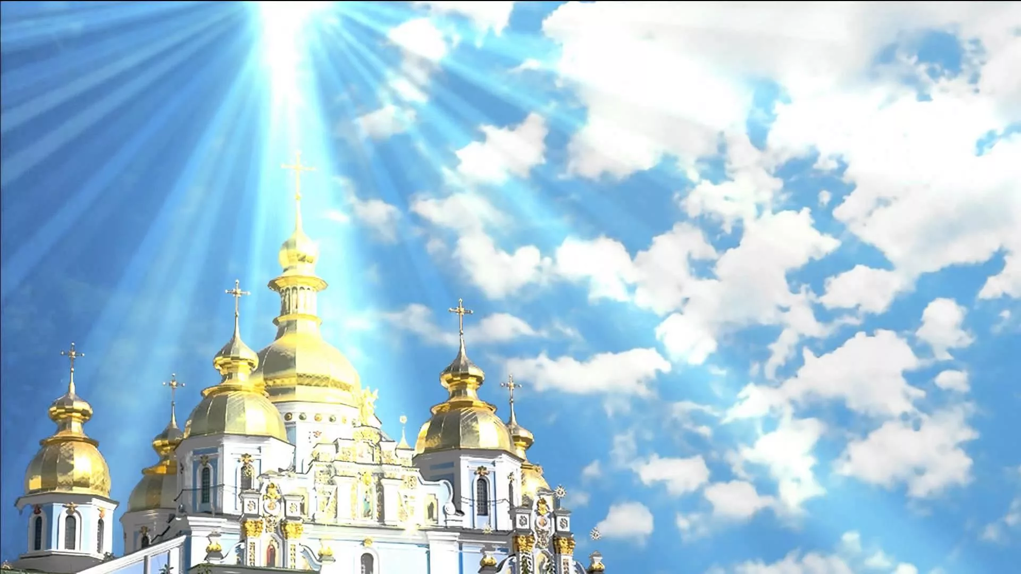
Православные христиане в этот день отмечают еще один праздник, связанный с событиями 1612 года - Празднование в честь Казанской иконы Божией матери. Именно эта икона была в ополчении при освобождении Кремля и Москвы.

Slide 5
